Slide 1

МАОУ «Аромашевская СОШ им. В.Д.Кармацкого»
ФУНКЦИОНАЛЬНАЯ ГРАМОТНОСТЬ: СОВРЕМЕННОЕ ПОНИМАНИЕ, АЛГОРИТМ ОРГАНИЗАЦИИ РАБОТЫ ПЕДКОЛЛЕКТИВА

Slide 2

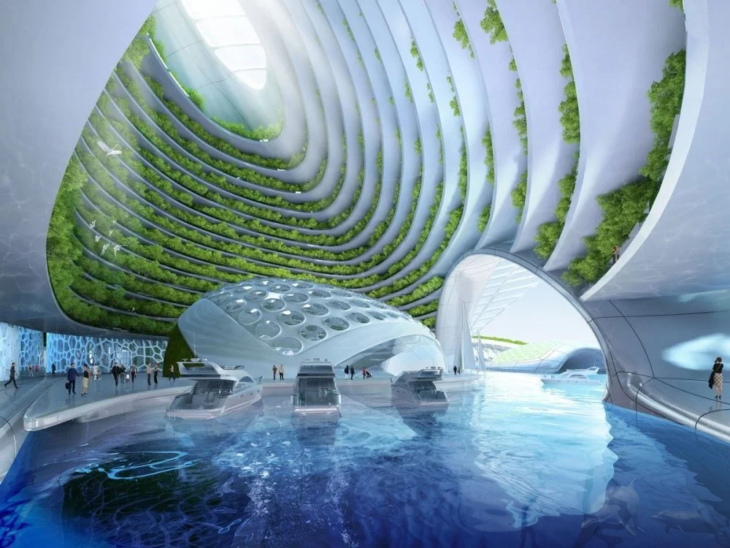
БУДУЩЕЕ ЗАВИСИТ ОТ ПРИЛАГАЕМЫХ УСИЛИЙ
БУДУЩЕЕ ВАРИАТИВНО
БУДУЩЕЕ НЕЛЬЗЯ ПРЕДСКАЗАТЬ, НО МОЖНО СОЗДАТЬ ТАКИМ, КАКИМ МЫ ХОТИМ ЕГО ВИДЕТЬ

Slide 3

Цель: сделать российскую систему одной из лучших мировых образовательных систем
Указ Президента РФ от 21 июля 2020 г. N 474 "О национальных целях развития Российской Федерации на период до 2030 года"
Определить следующие национальные цели развития Российской Федерации (далее - национальные цели) на период до 2030 года:
а) сохранение населения, здоровье и благополучие людей;
б) возможности для самореализации и развития талантов;
в) комфортная и безопасная среда для жизни;
г) достойный, эффективный труд и успешное предпринимательство;
д) цифровая трансформация.
Установить следующие целевые показатели, характеризующие достижение национальных целей к 2030 году:
б) в рамках национальной цели "Возможности для самореализации и развития талантов":
вхождение Российской Федерации в число десяти ведущих стран мира по качеству общего образования

Slide 4
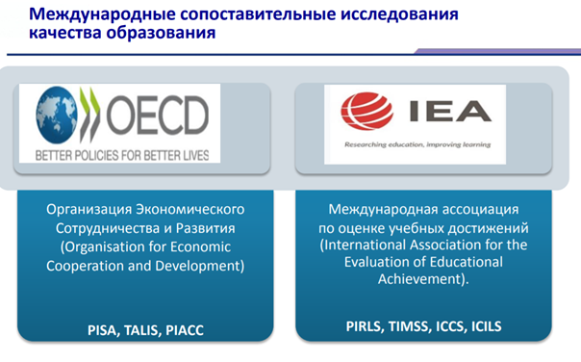

Slide 5








Международная программа по оценке образовательных достижений учащихся 15-летнего возраста в области математической и естественнонаучной грамотности, а также грамотности чтения
Международное исследование качества чтения и понимания текста для учащихся 4 классов
Международное мониторинговое исследование качества математического и естественнонаучного образования для учащихся 4, 8 и 11 классов
Международное исследование качества граждановедческого образования 14-летних школьников
Международное сравнительное исследование педагогического корпуса
Международное исследование компетенций взрослого населения
Международное исследование компьютерной и информационной грамотности для учащихся 14-летнего возраста

Slide 6
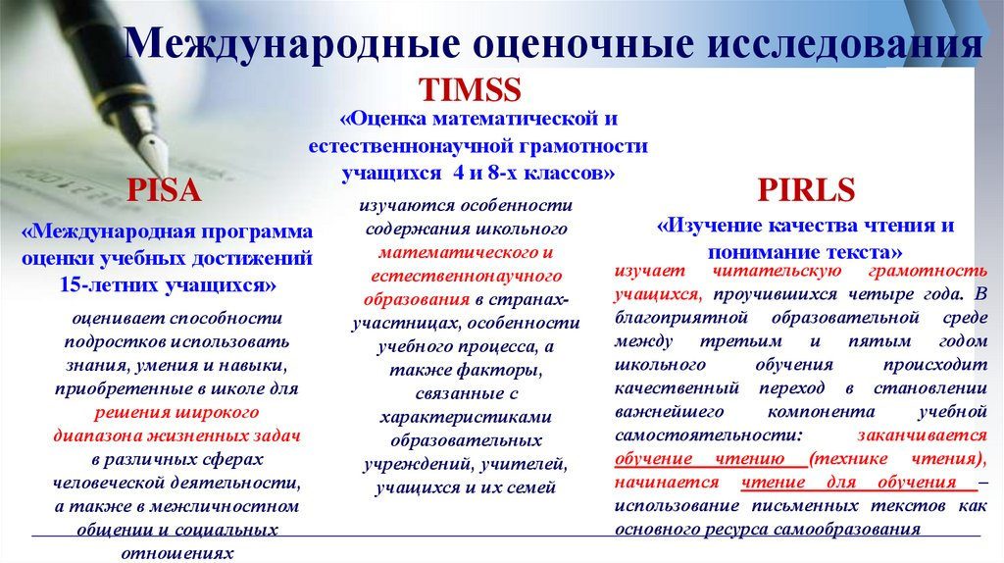

Slide 7
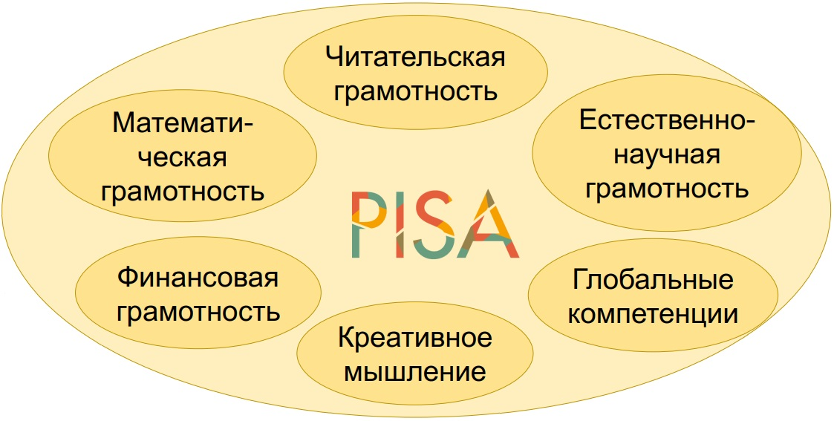
ФУНКЦИОНАЛЬНАЯ ГРАМОТНОСТЬ
А. А. Леонтьев:
Функционально грамотный человек — это человек, который способен использовать все постоянно приобретаемые в течение жизни знания, умения и навыки для решения максимально широкого диапазона жизненных задач в различных сферах человеческой деятельности, общения и социальных отношений.
Образовательная система «Школа 2100». Педагогика здравого смысла / под ред. А.А.Леонтьева. М.: Баласс, 2003. С. 35.
В
В
Ведущий
компонент
2021 года
Ведущий
компонент
2024 года
Ведущий
компонент
2021 года
В

Slide 8
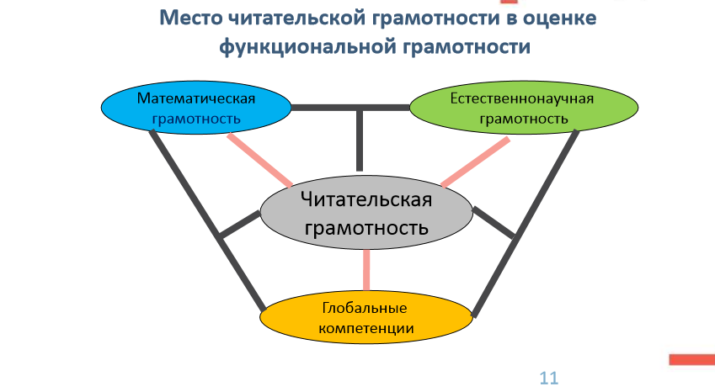
ЧИТАТЕЛЬСКАЯ ГРАМОТНОСТЬ
Читательская грамотность - способность человека понимать и использовать письменные тексты, размышлять о них и заниматься чтением для того, чтобы достигать своих целей, расширять свои знания и возможности, участвовать в социальной жизни

Slide 9
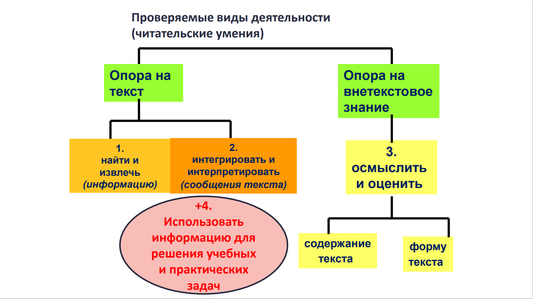
Виды деятельности

Slide 10
Естественнонаучная грамотность
это способность человека занимать активную гражданскую позицию по общественно значимым вопросам, связанным с естественными науками, и его готовность интересоваться естественнонаучными идеями.
PISA

Slide 11

Компетенции естественнонаучной грамотности
Научно объяснять явления;
Понимать особенности естественнонаучного исследования;
Научно интерпретировать данные и использовать доказательства для получения выводов.

Slide 12
«Мы учимся, увы, для школы, но не для жизни»
Сенека
«Проблемы – пробелы»
Дефицит не просто знаний, а знаний типа
«know – how» - «знаю, как»:
формулировать вопросы;
обосновывать, доказывать;
использовать простейшие приемы исследования;
строить развернутые высказывания;
устанавливать надежность информации;
сотрудничать.
Всему этому можно и нужно учить!

Slide 13
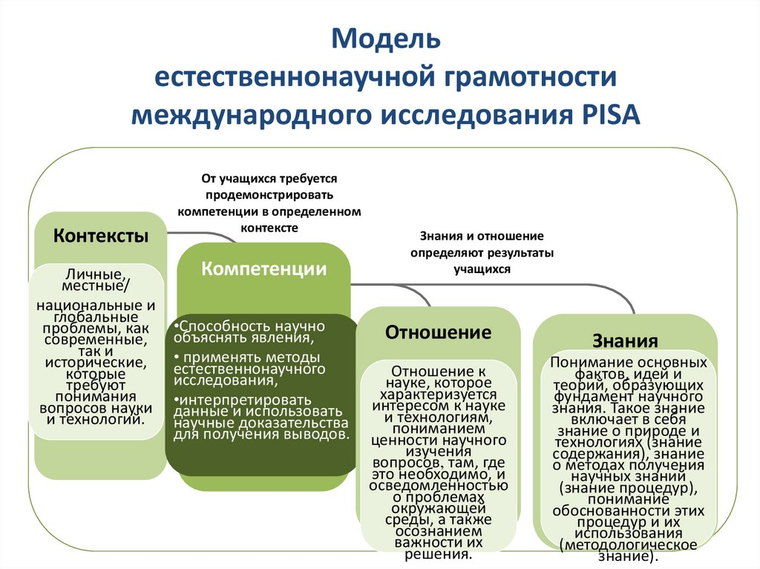
Модель заданий по оцениванию естественнонаучной грамотности

Slide 14
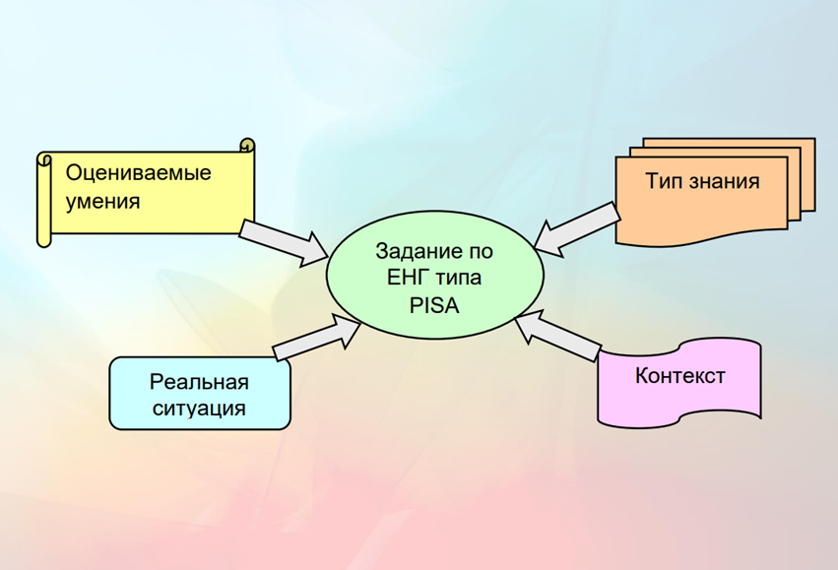
Модель заданий по оцениванию естественнонаучной грамотности

Slide 15
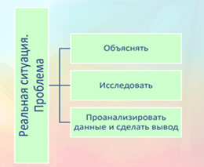
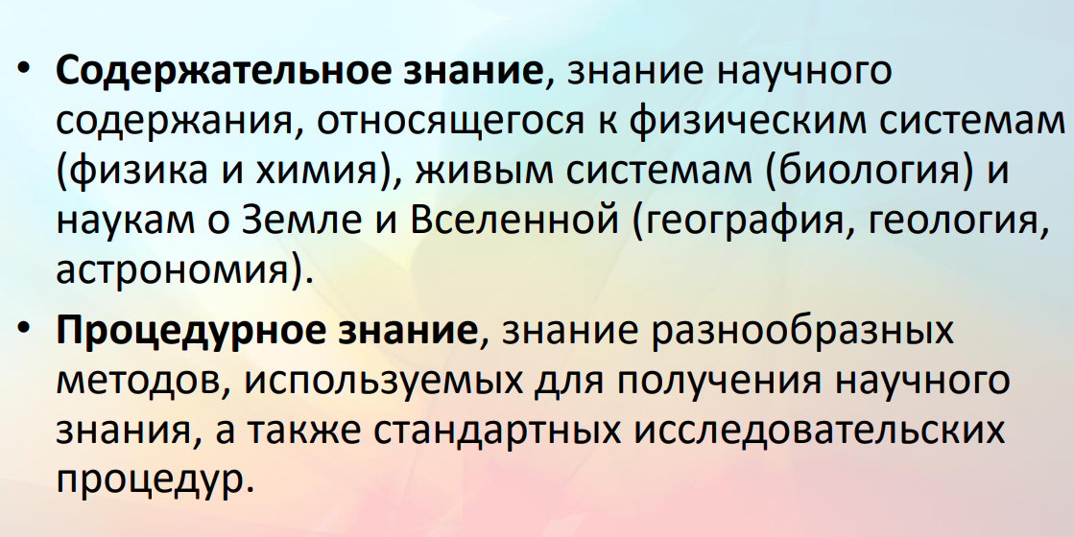
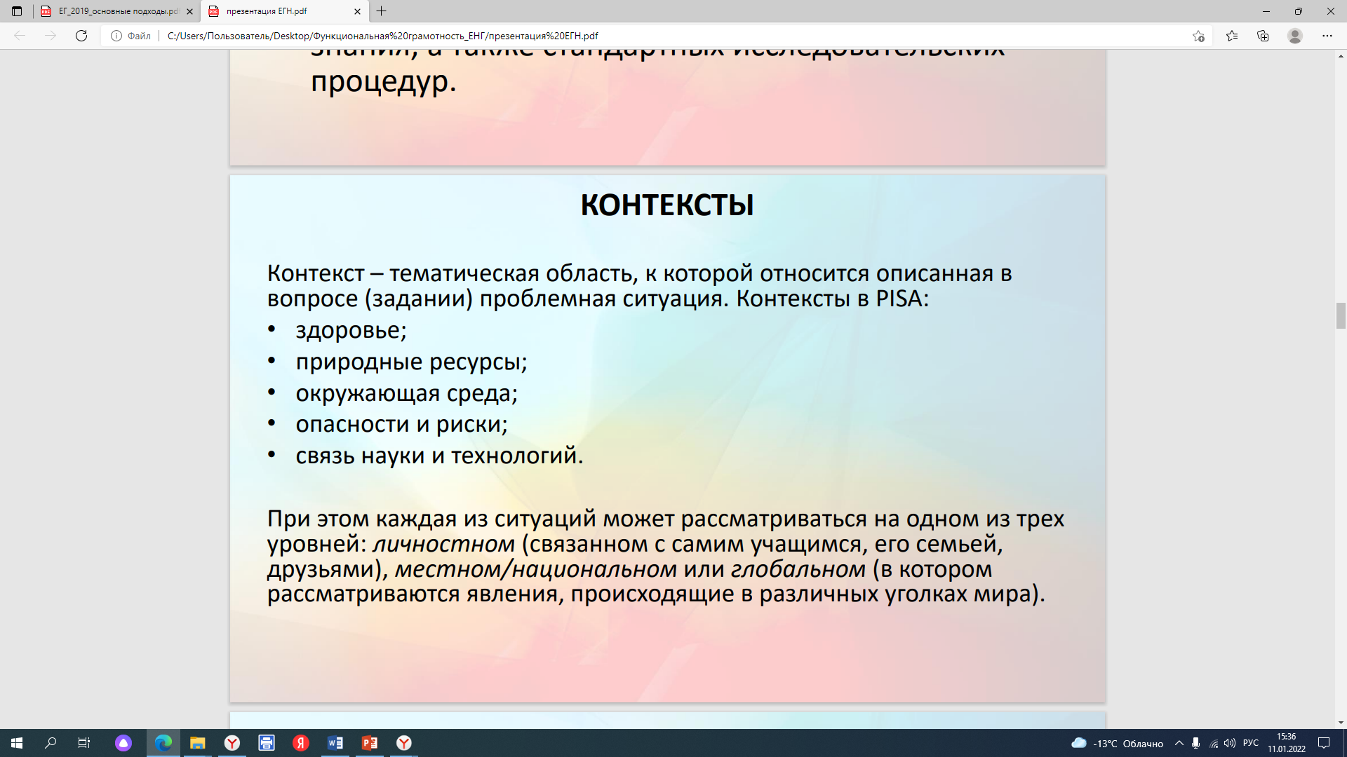
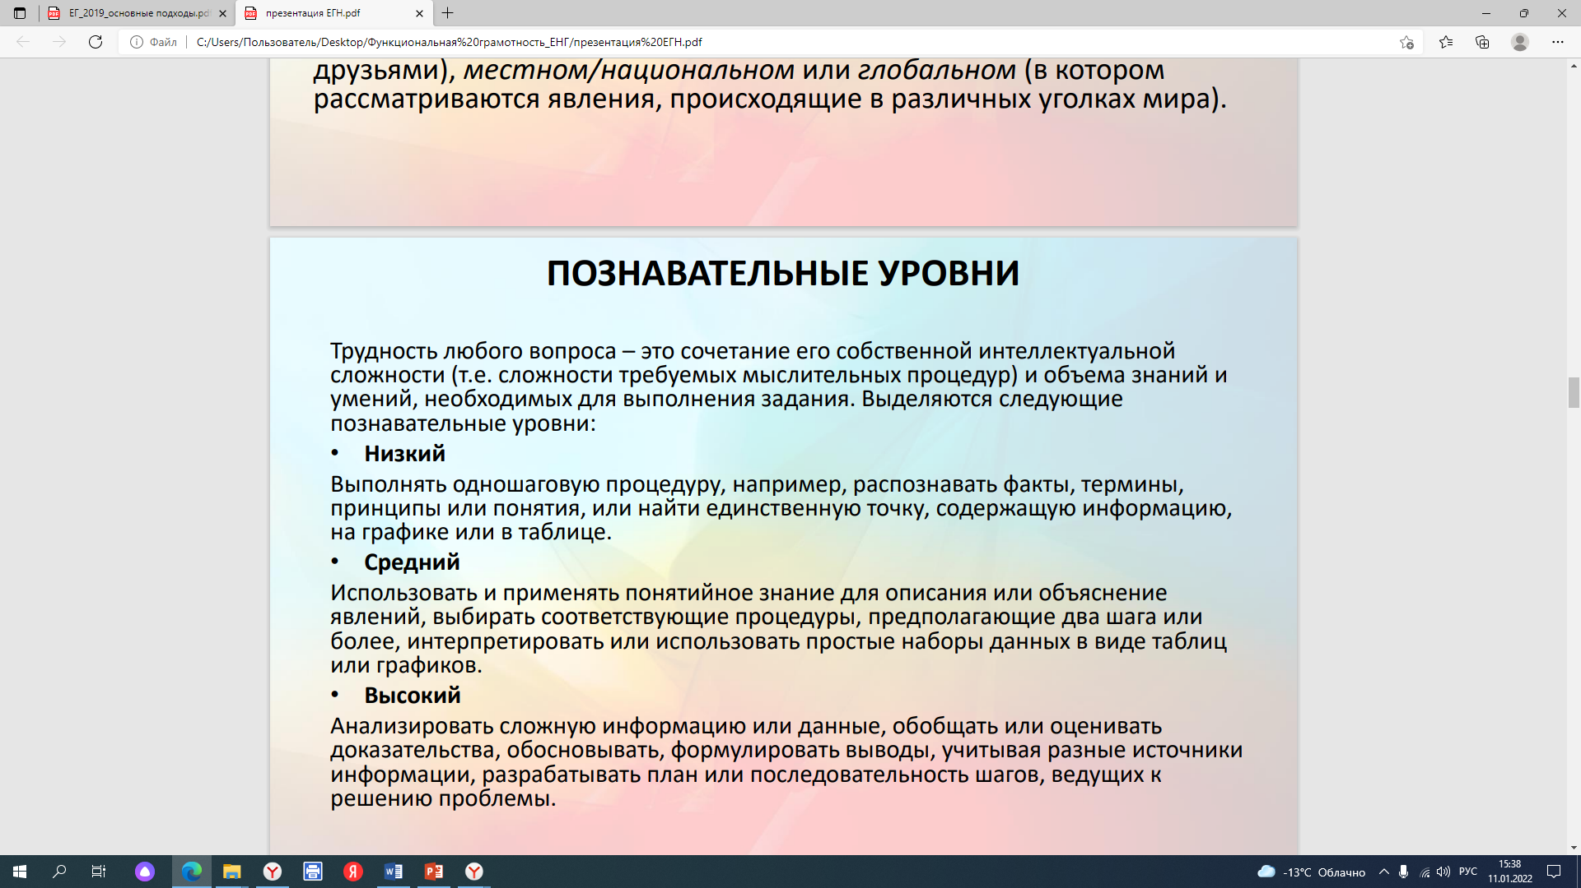
Умения
Типы научного знания
Контексты
Познавательные уровни

Slide 16
Глобальная компетентность в системе функциональной грамотности
Глобальные компетенции
это ценностно- интегративный компонент функциональной грамотности, имеющий собственное предметное содержание, ценностную основу и нацеленный на формирование универсальных навыков (soft skills).
Коваль, Дюкова, 2019
Глобально компетентная личность
человек, который способен воспринимать местные и глобальные проблемы и вопросы межкультурного взаимодействия, понимать и оценивать различные точки зрения и мировоззрения, успешно и уважительно взаимодействовать с другими людьми, а также ответственно действовать для обеспечения устойчивого развития и коллективного благополучия.

Slide 17
«Глобальные компетенции» как особый компонент функциональной грамотности
ИНТЕГРАТИВНЫЕ
КОМПОНЕНТЫ
(сопровождают любой предметный компонент функциональной грамотности)
ПРЕДМЕТНЫЕ
КОМПОНЕНТЫ
(содержание которых отражает и отражается в содержании учебных предметов)
ГЛОБАЛЬНЫЕ
КОМПЕТЕНЦИИ
ценностно-интегративный компонент, имеющий метапрадметное содержание

Slide 18
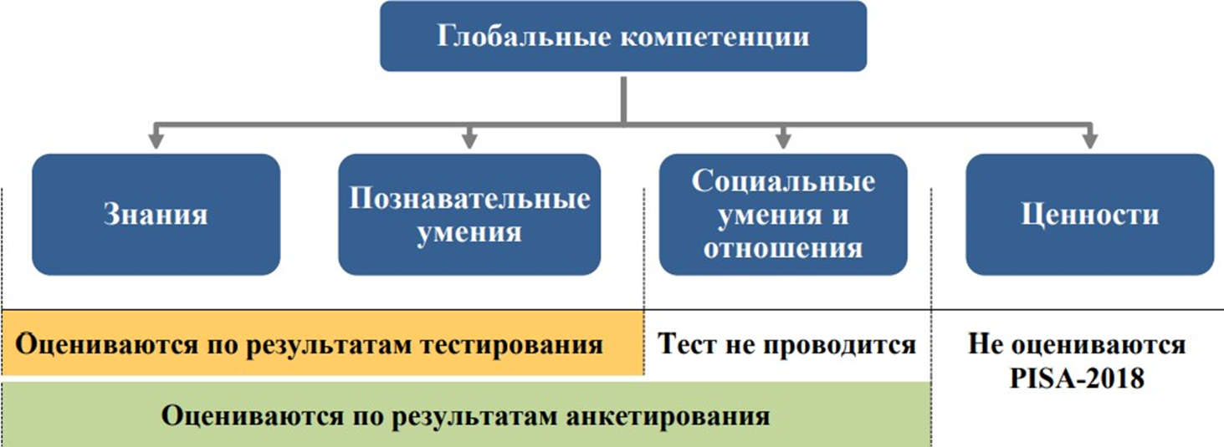
Структура глобальных компетенций

Slide 19


Степень овладения выражается в следующих показателях
критически рассматривать с различных точек зрения вопросы и ситуации глобального характера и межкультурного взаимодействия и эффективно действовать в этих ситуациях
осознавать, каким образом культурные, религиозные, политические, расовые и иные различия могут оказывать влияние на суждения, взгляды и мировоззрение
вступать в открытое, уважительное и эффективное с другими людьми на основе разделяемого всеми уважения к человеческому достоинству.
действовать в интересах коллективного благополучия и устойчивого развития

Slide 20
Содержательные аспекты в динамике
ГЛОБАЛЬНЫЕ ПРОБЛЕМЫ
7 класс
5-6 классы
8-9 классы
Основные причины возникновения глобальных проблем.
Человек и природа (аспект: экологический кризис и его причины).
Здоровье (аспект: глобальные проблемы и основы здорового образа жизни).
Права человека (аспекты: равноправие, противостояние политическому, расовому, гендерному, религиозному и другим видам неравенства).
Образование как ценность и право.
Причины возникновения и возможности разрешения глобальных проблем.
Взаимосвязь глобальных проблем. Проявление глобальных проблем в локальных ситуациях.
Глобальные проблемы в соответствии с перечнем ООН
Человек и природа (аспекты: охрана природы, ответственное отношение к живой природе).
Здоровье как ценность
Права человека как ценность

Slide 21
Содержательные аспекты в динамике
МЕЖКУЛЬТУРНОЕ ВЗАИМОДЕЙСТВИЕ
5-6 классы
7 класс
8-9 классы
Традиции и обычаи (аспекты: межкультурная коммуникация; концепции межкультурного взаимодействия, идентичность, стереотипы и их преодоление)
Передача социального опыта
Воспитание и самовоспитание
Агенты социализации
Традиции и обычаи (аспекты: многообразие культур и идентификация с определенной культурой)
Семья и школа (аспект: роль семьи и школы в воспитании и образовании ребенка)
Традиции и обычаи (аспект: понимание необходимости межкультурного диалога
Семья и школа (аспект: роль семьи и школы в жизни общества)

Slide 22
ЭФФЕКТИВНЫЕ ПЕДАГОГИЧЕСКИЕ ПРАКТИКИ
Учение в общении, или учебное сотрудничество, задания на работу в парах и малых группах
Создание учебных ситуаций, инициирующих учебную деятельность учащихся, мотивирующих их на учебную деятельность и проясняющих смыслы этой деятельности
Поисковая активность – задания поискового характера, учебные исследования, проекты
ФОРМИРУЕМ ФУНКЦИОНАЛЬНУЮ ГРАМОТНОСТЬ
Приобретение опыта успешной деятельности, разрешения проблем, принятия решений, позитивного поведения
Интеграция знаний: общие методологические подходы, выявление связей, аналогий
Оценочная самостоятельность школьников, задания на само- и взаимооценку: кейсы, ролевые игры, диспуты и др.

Slide 23


Особенности заданий исследования PISA
Задача, поставленная вне предметной области и решаемая с помощью предметных знаний (математики, физики, биологии и др.)
В каждом из заданий описываются жизненная ситуация, как правило близкая и понятная учащемуся
Контекст заданий близок к проблемным ситуациям, возникающим в повседневной жизни
Ситуация требует осознанного выбора модели поведения
Вопросы изложены простым, ясным языком и, как правило, не многословны
Требуют перевода с обыденного языка на язык предметной области (математики, физики и др.)
Используются иллюстрации: рисунки, таблицы

Slide 24
Параметры для анализа заданий на соответствие компетентностному подходу
Наличие ситуационной значимости контекста
Необходимость перевода условий задачи, сформулированных с помощью обыденной семантики на язык предметной области (например, математическое моделирование)
Новизна формулировки задачи (нетипичность), неопределённость

Slide 25
ФУНКЦИОНАЛЬНАЯ ГРАМОТНОСТЬ – ВЫЗОВЫ СОВРЕМЕННОСТИ
«… Величайшим психологическим грехом всей схоластической и классической системы образования был совершенно отвлеченный и безжизненный характер знаний. Знание усваивалось как готовое блюдо, и решительно никто не знал, что с ним делать. При этом забывалась сама природа знания, как и природа науки: знание не есть готовый капитал или готовое блюдо, знание всегда деятельность, война человечества за обладание природой»
Л.С. Выготский

Slide 26
ФУНКЦИОНАЛЬНАЯ ГРАМОТНОСТЬ
– ЭФФЕКТ «ПРАВИЛЬНОГО» ОБУЧЕНИЯ
ЖЕЛАЕМ УСПЕХОВ!

